Slide 1
Energetický management – Energetická náročnost budov a její snižování
Autor: Petr Kestler Bc. Osobní číslo: M20107 Akademický rok: 2020/2021

Slide 2
Průkaz energetické náročnosti budov (PENB)
je certifikační dokument sloužící k srozumitelnému vyhodnocení budovy z hlediska její energetické náročnosti na provoz vytápění a chlazení, přípravy teplé vody, osvětlení a případně nuceného větrání.
Povinnost opatřit si PENB ze zákona č. 406/2000 Sb., o hospodaření energií platí v těchto případech:
• výstavba nové budovy
• rozsáhlejší rekonstrukce stávající budovy
• prodeji budovy nebo ucelené části (např. bytu)
• pronájem budovy nebo ucelené části (např. bytu)

Slide 3
Průkaz energetické náročnosti budovy
lidově nazývaný energetický štítek domu
smějí vyhotovit jenom certifikovaní specialisté.
seznam energetických specialistů – na stránkách ministerstva průmyslu a obchodu
Energetický štítek – cena
Rodinný dům – 2 000 až 5 000 Kč
Bytový dům – 5 000 až 10 000 Kč
Hotely, restaurace, kancelářské budovy, nákupní centra, školy – kolem 20 000 Kč
Nemocnice – kolem 40 000 Kč

Slide 4
Postihy za nesplnění povinnosti předložit PENB
Jedná se o správní deliktem, za který může být udělena pokuta až 200.000 Kč.
Pokuta až 100.000 Kč hrozí tomu, kdo průkaz nevyvěsí v budově přístupné veřejnosti. Nejvyšší pokuta, která může být udělena za porušení povinnosti vyplývající ze zákona je 5.000.000. Uděluje Státní energetická inspekce jejímž zřizovatelem je Ministerstvo průmyslu a obchodu.

Slide 5
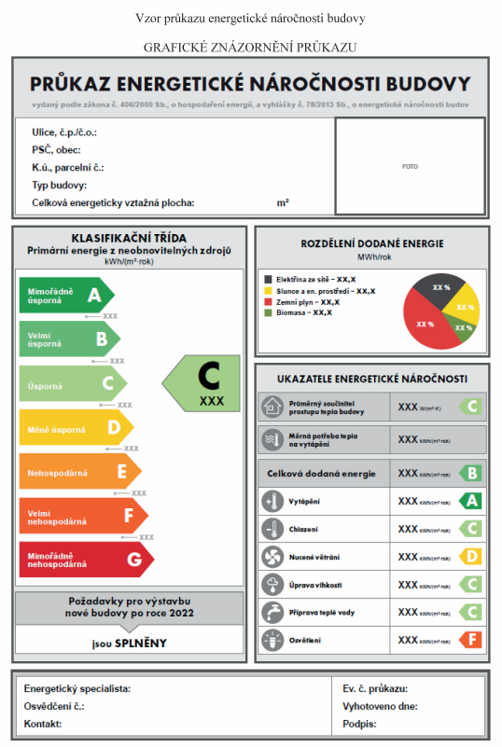
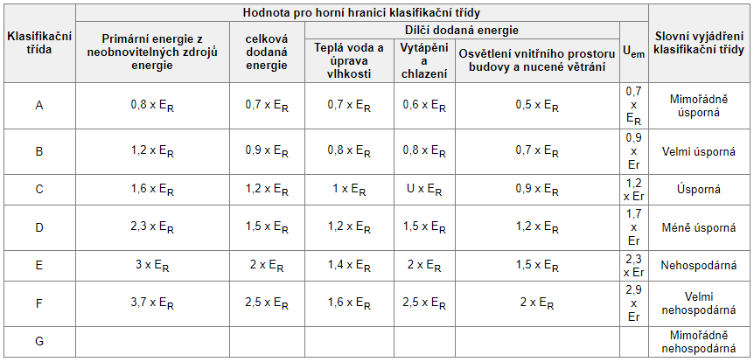
Vzor průkazu energetické náročnosti budovy
od 1. 1. 2016. platí povinnost.
zákon č. 406/2000 Sb., o hospodaření energií. vyhláška č. 264/2020 Sb., o energetické náročnosti budov

Slide 6
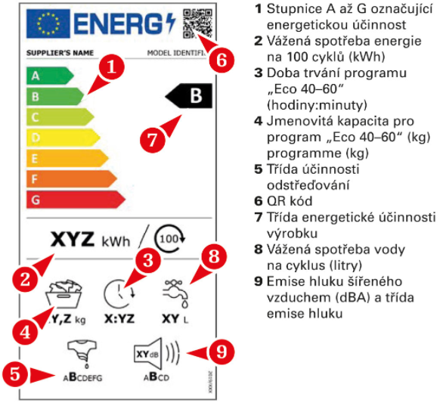
Nový energetický štítek spotřebiče
Od 1. března 2021 platí nové štítky v celé EU.
NAŘÍZENÍ KOMISE V PŘENESENÉ PRAVOMOCI (EU) ze dne 11. března 2019, kterým se doplňuje nařízení Evropského parlamentu a Rady (EU) 2017/1369.

Slide 7
Dotační programy
Státní program na podporu úspor energie (program EFEKT) Na podporu přípravy energeticky úsporného projektu – Ministerstvo průmyslu a obchodu
programu ENERG napomáhají malým, středním i velkým podnikatelům financovat projekty zaměřené na úsporu energie – Českomoravská záruční a rozvojová banka, a.s.
Nová zelená úsporám podporuje renovace rodinných a bytových domů (zateplení fasády, střechy, stropů, výměna oken a dveří). Stavbu rodinných a bytových domů v tzv. pasivním standardu. Nákup rodinných domů a bytů s velmi nízkou energetickou náročností. Solární termické a fotovoltaické systémy. Zelené střechy. Využití tepla z odpadní vody. Systémy řízeného větrání se zpětným získáváním tepla (ZZT) – rekuperace. Výměnu zdrojů tepla za tepelná čerpadla, kotle na biomasu. Pořízení a instalaci dobíjecích stanic pro osobní vozidla u bytových domů – Státní fond životního prostředí

Slide 8
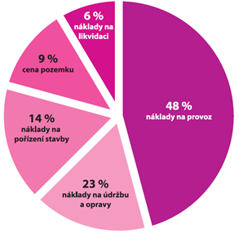
Procentuální vyjádření nákladů životního cyklu stavebních objektů
Náklady na provoz = náklady na energie

Slide 9
Optimalizace spotřeb energií a médií
Spotřeba energií a médií je závislá od návrhu obálky budovy. Tvar budovy, průsvitné konstrukce, zóny s odlišnou návrhovou teplotou a atypické části obálky pak mají přímý vliv na energetické potřeby
elektřiny
tepla
Vody
V rámci cíle optimalizace spotřeb energií a médií je snaha například o zlepšování tepelně technických vlastností budov, efektivnější provozy, využití obnovitelných zdrojů
Notes:
Obálka budovy (zóny) je soubor všech teplosměnných konstrukcí na systémové hranici celé budovy nebo zóny, které jsou vystaveny přilehlému prostředí, jež tvoří venkovní vzduch, přilehlá zemina, vnitřní vzduch v přilehlém nevytápěném prostoru, sousední nevytápěné budově nebo sousední zóně budovy vytápěné na nižší vnitřní návrhovou teplotu.
Bylo prokázáno, že pouze velmi málo nových budov se může vyhnout plnění požadavků zákona č. 406/2000 Sb., o hospodaření energií (dále jen Zákon).
průměrný součinitel prostupu tepla – ovlivněn především tepelně-technickými vlastnostmi konstrukcí;
celková dodaná energie za rok – ovlivněna zejména účinností technických systémů budov;
neobnovitelná primární energie za rok – ovlivněna zejména volbou energonositele, tedy zjednodušeně paliva;

Slide 10
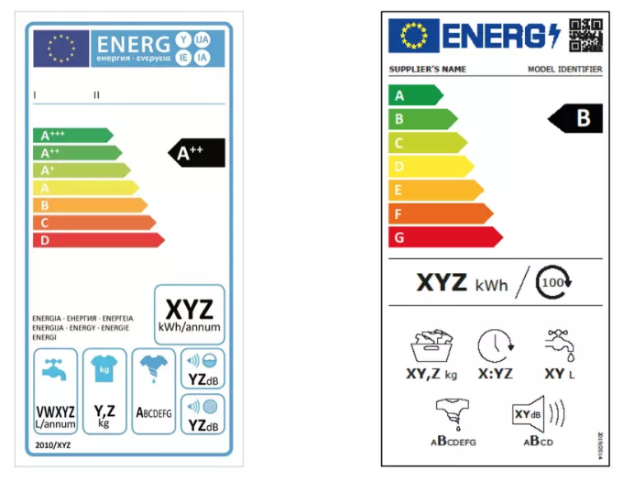
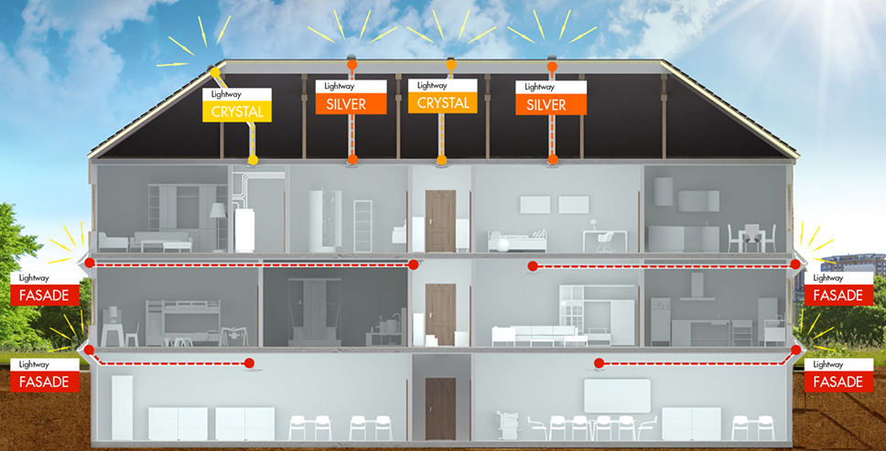
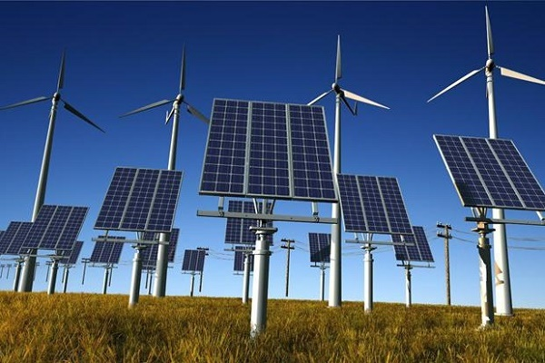
Optimalizace spotřeb energií - elektřiny
Spotřebiče
Výběr energeticky úsporných zařízení
Svícení
Úsporné zařízení, přírodní zdroje
Zdroj vytápění
Přírodní zdroje, udržitelné zdroje
Notes:
Díky střešní kopuli z křišťálového skla CRYSTAL proudí do interiéru čiré a nepozměněné světlo s maximální intenzitou.
Speciální vysoce reflexní tubus Lightway vede světlo do interiéru. Vnitřní stěny tubusu tvoří vysoce výkonná zrcadla s maximální odrazivostí. Do interiéru tak světlo proudí s minimálními ztrátami.

Slide 11
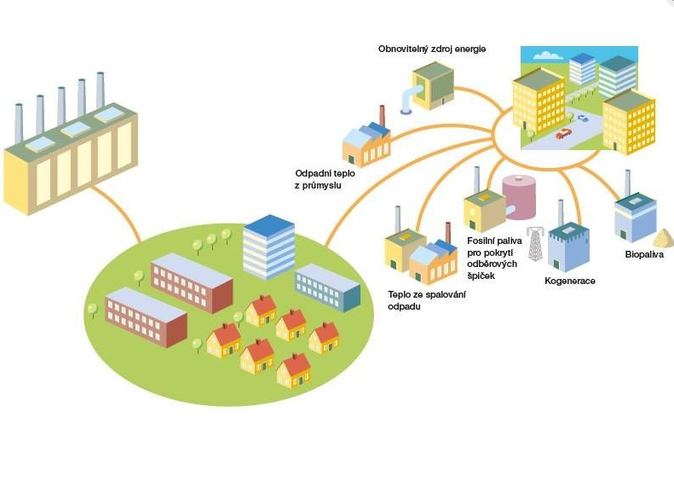
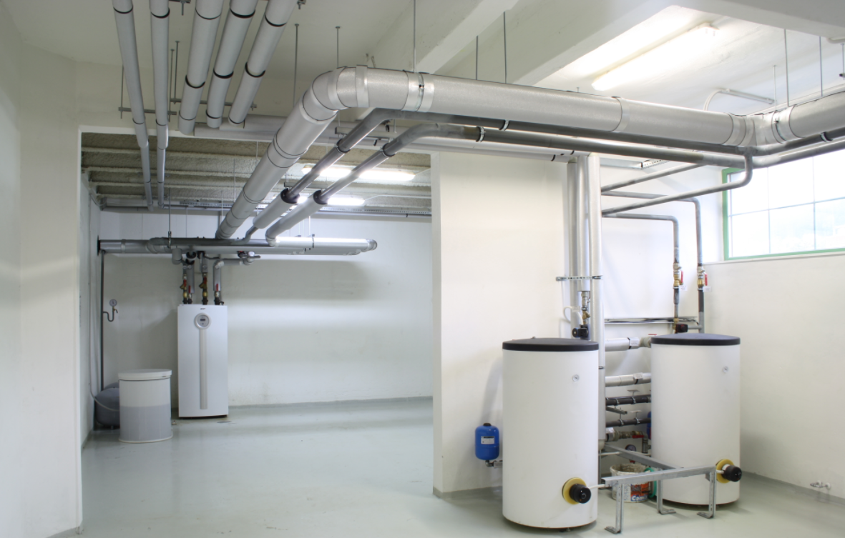
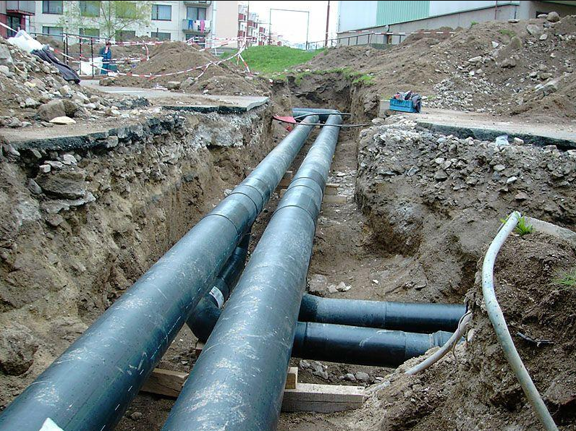
Optimalizace spotřeb energií - tepla
Interní zdroj
Kotle plynové, elektrické
Dálkový zdroj
Teplárny, kotelny
Notes:
Rozhodování podle:
dostupnosti paliva na trhu,
možnosti jeho skladování,
cena paliva, s níž přímo souvisí ekonomická efektivita, Temelín jako zdroj tepla pro Č.B.

Slide 12
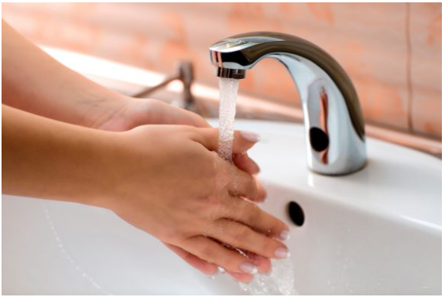
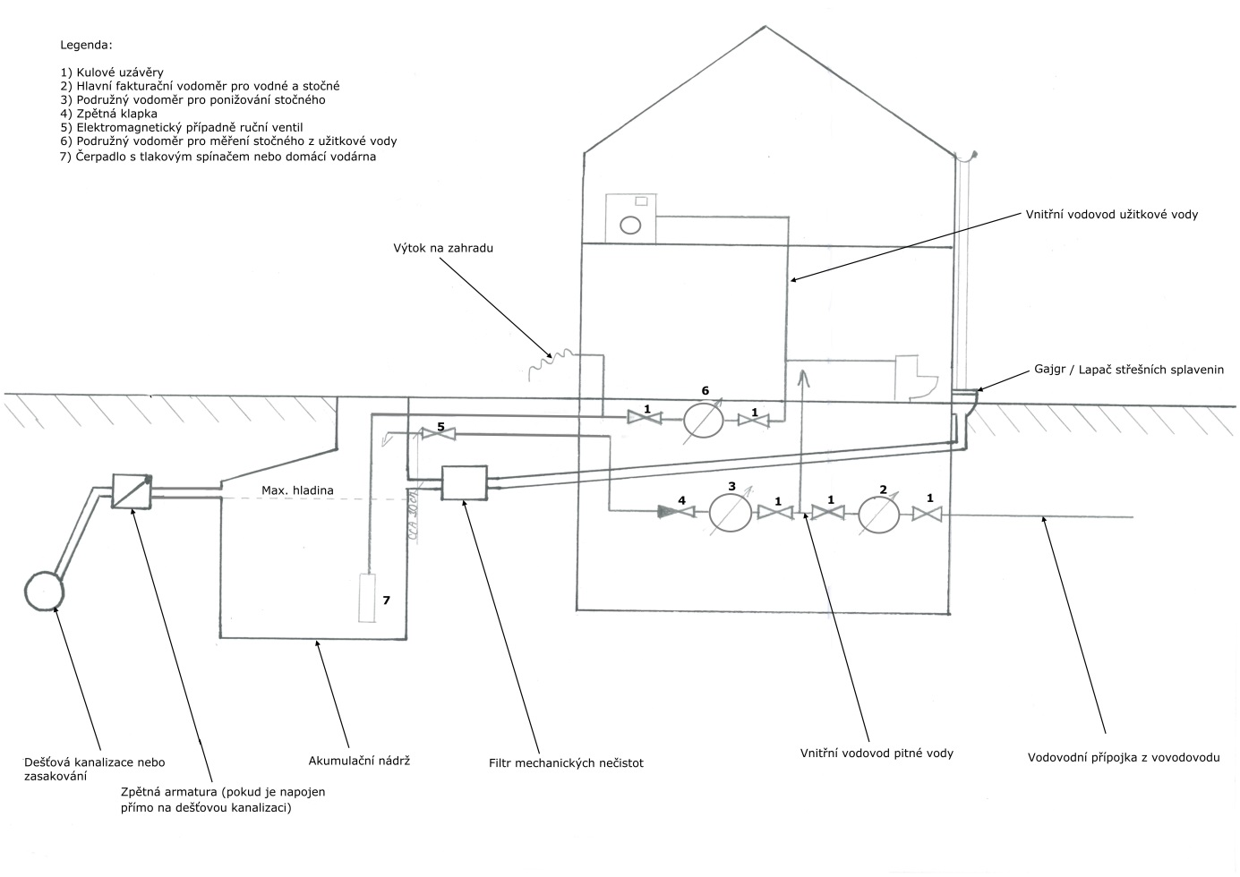
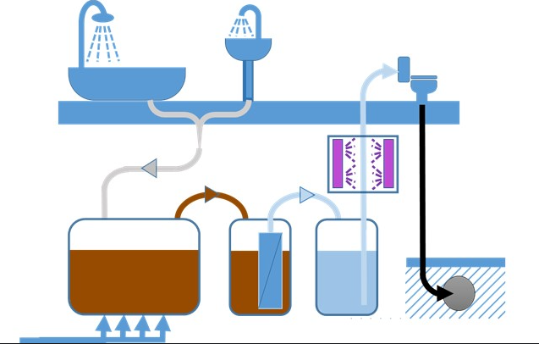
Optimalizace spotřeb energií - vody
Pitná voda
Výběr úsporných zařízení
Užitková voda
Zdroj dešťová voda
Zdroj šedá voda

Slide 13
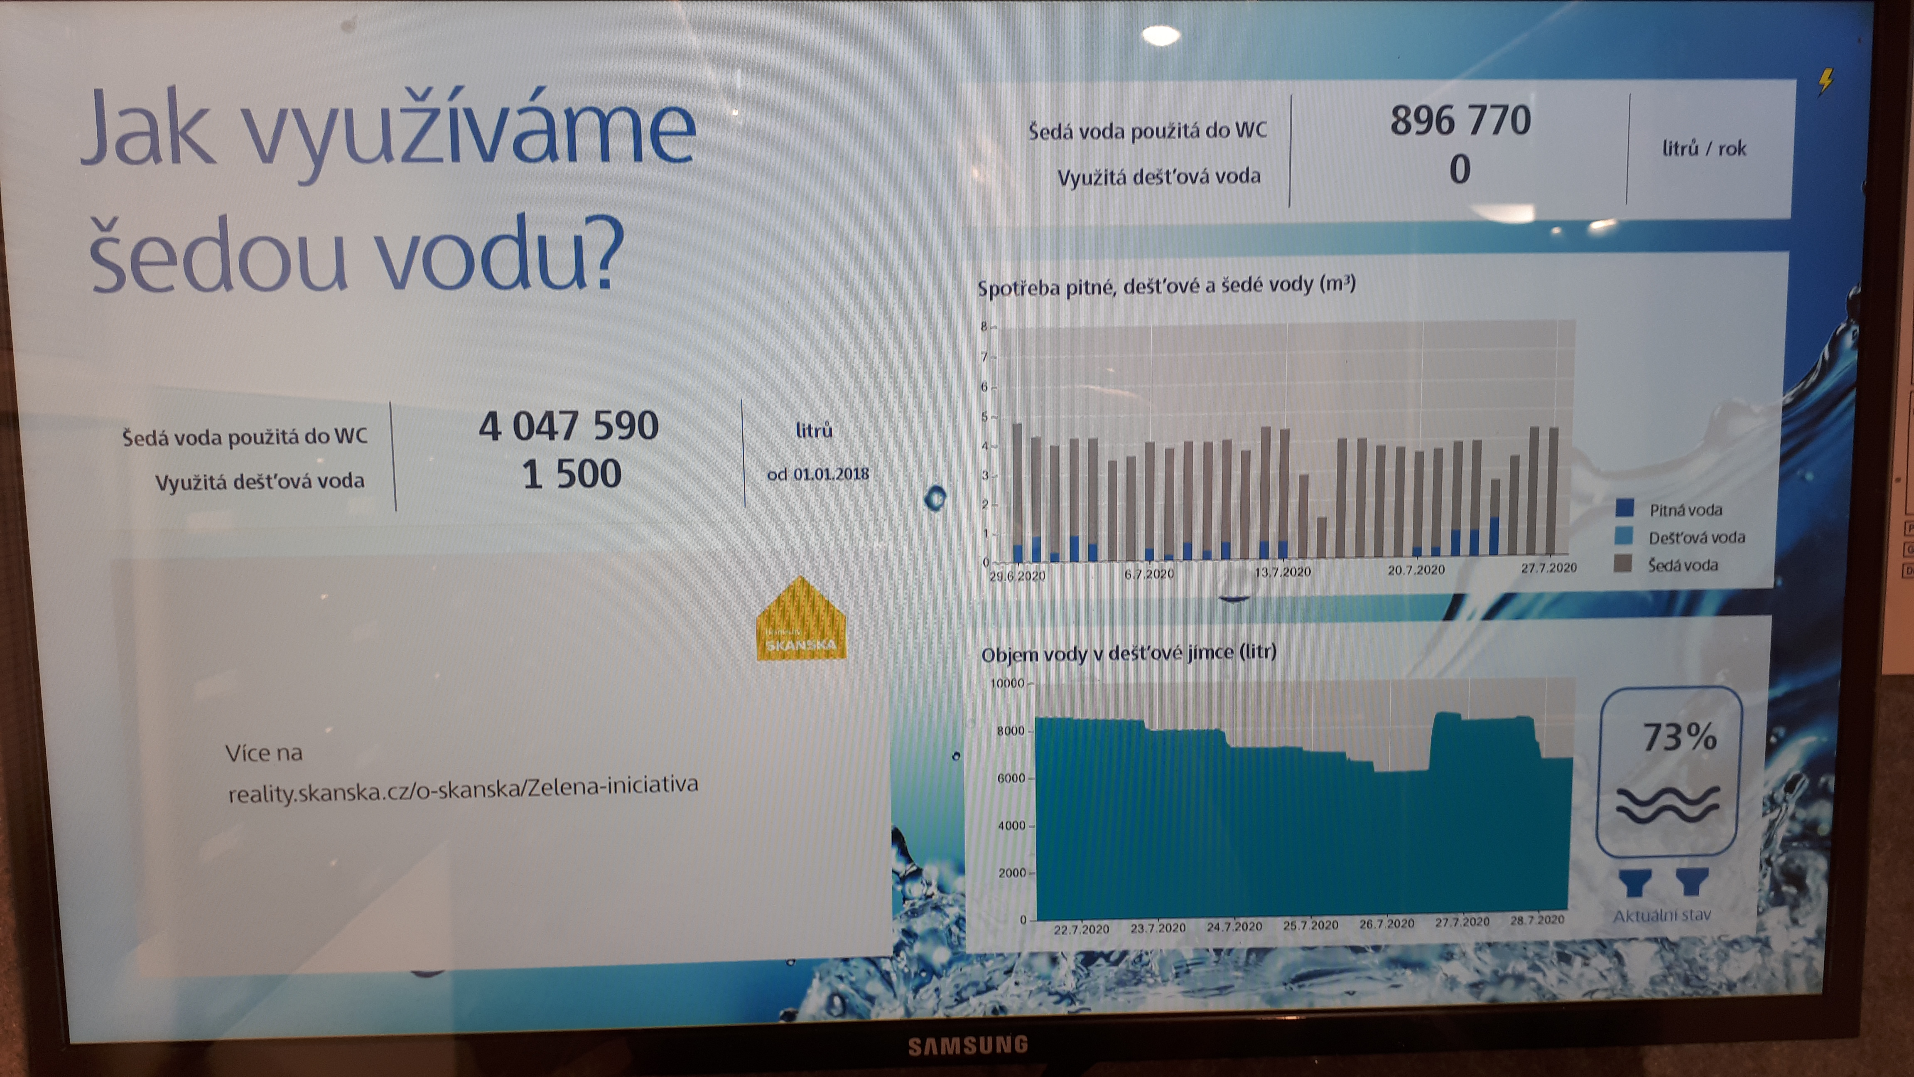
Optimalizace spotřeb energií – užitkové šedé vody
Skanska šedé vody na bytovém projektu Čertův vršek v Praze 8
V projektu Botanica K bylo v roce 2018 znovu využito 26 % z celkové spotřeby pitné vody.
Podíl produkce šedé vody z celkového nátoku pitné vody do domu činí 48,30 %.
Takový objem vody by byl spotřebován, kdybyste si každý den po dobu 22,5 let napouštěli vanu o standardním objemu 150 l. Ušetřená pitná voda představuje 75 plných cisteren každá o objemu 16 kubíků.

Slide 14
Zdroje:
http://www.koprivnice.cz/urad/predpisy/pravidla/Pravidla_System_energetickeho_managementu.pdf
https://www.asekol.cz/data/uploads/2021/01/Label_Guide_Retailer_FINAL_CZ.pdf
https://engineer.decorexpro.com/cs/eco-energy/eko-dom/alternativnoe-otoplenie-chastnogo-doma.html
http://fotovoltaika.nwt.cz/reference/oblast/prumyslove-instalace-tepelne-cerpadla/
https://reality.skanska.cz/files/22-03-2019-tz-skanska-reality-a-seda-voda.pdf
https://www.mpo-efekt.cz/cz/programy-podpory/dalsi-programy
https://www.eon.cz/radce/energeticky-stitek

Slide 15
Děkuji za pozornost

